Slide 1
КАК СОЗДАТЬ «ЛЕНТУ ВРЕМЕНИ»
© С.В. Перевезенцев, Т.В. Перевезенцева, 2024 г.

Slide 3
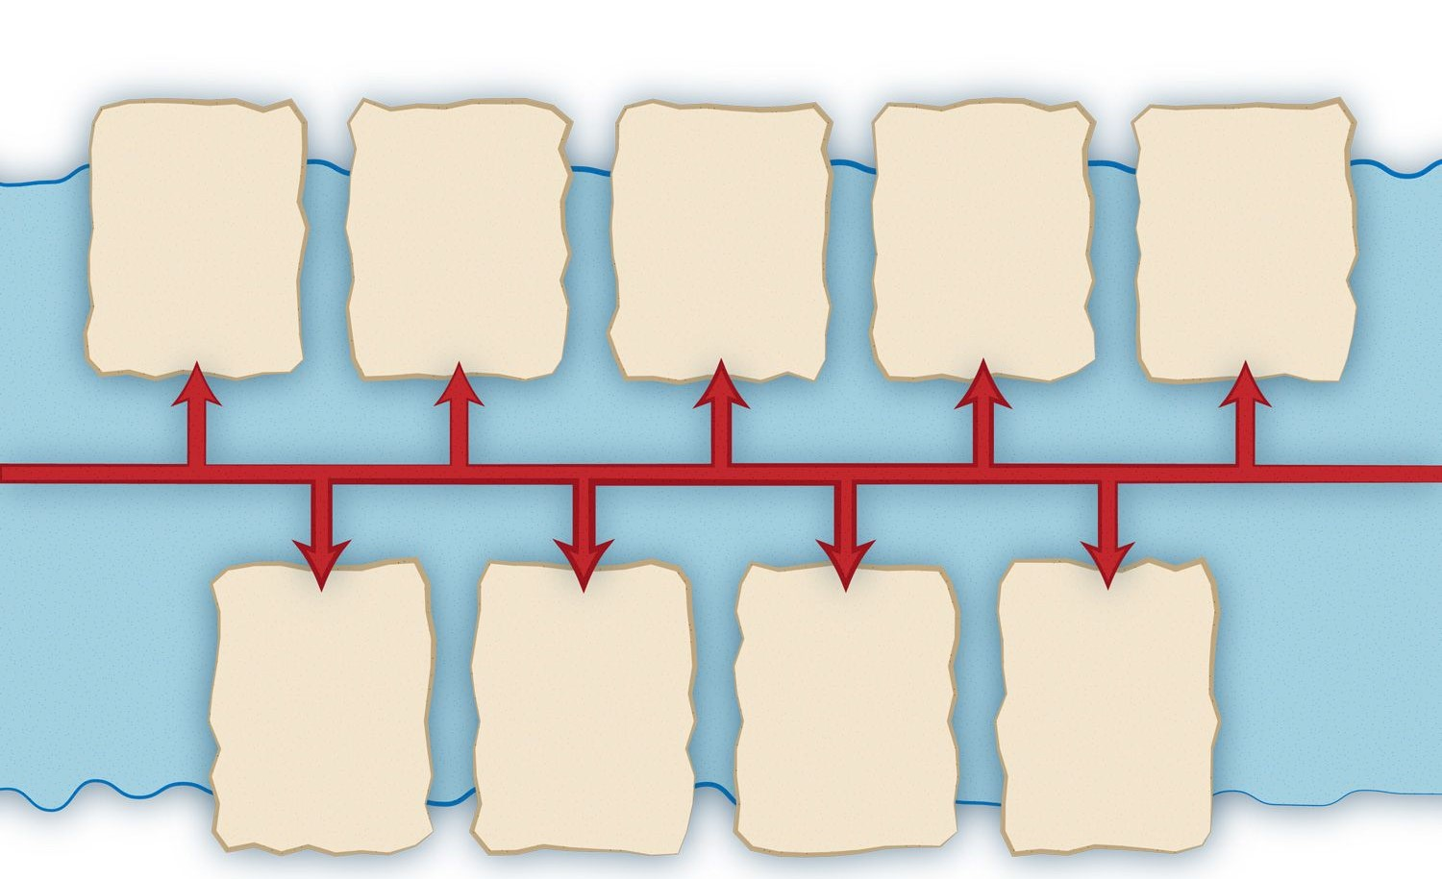

Slide 5
1877 г.
1914 г.
1941г.
1961 г.
1917 г.
1904-1905 гг.
1917-1922 гг.
1945 г.
АНТИРЕЛИГИОЗНАЯ ПОЛИТИКА СОВЕТСКОЙ ВЛАСТИ
АНТИРЕЛИГИОЗНАЯ ПОЛИТИКА СОВЕТСКОЙ ВЛАСТИ

Slide 7
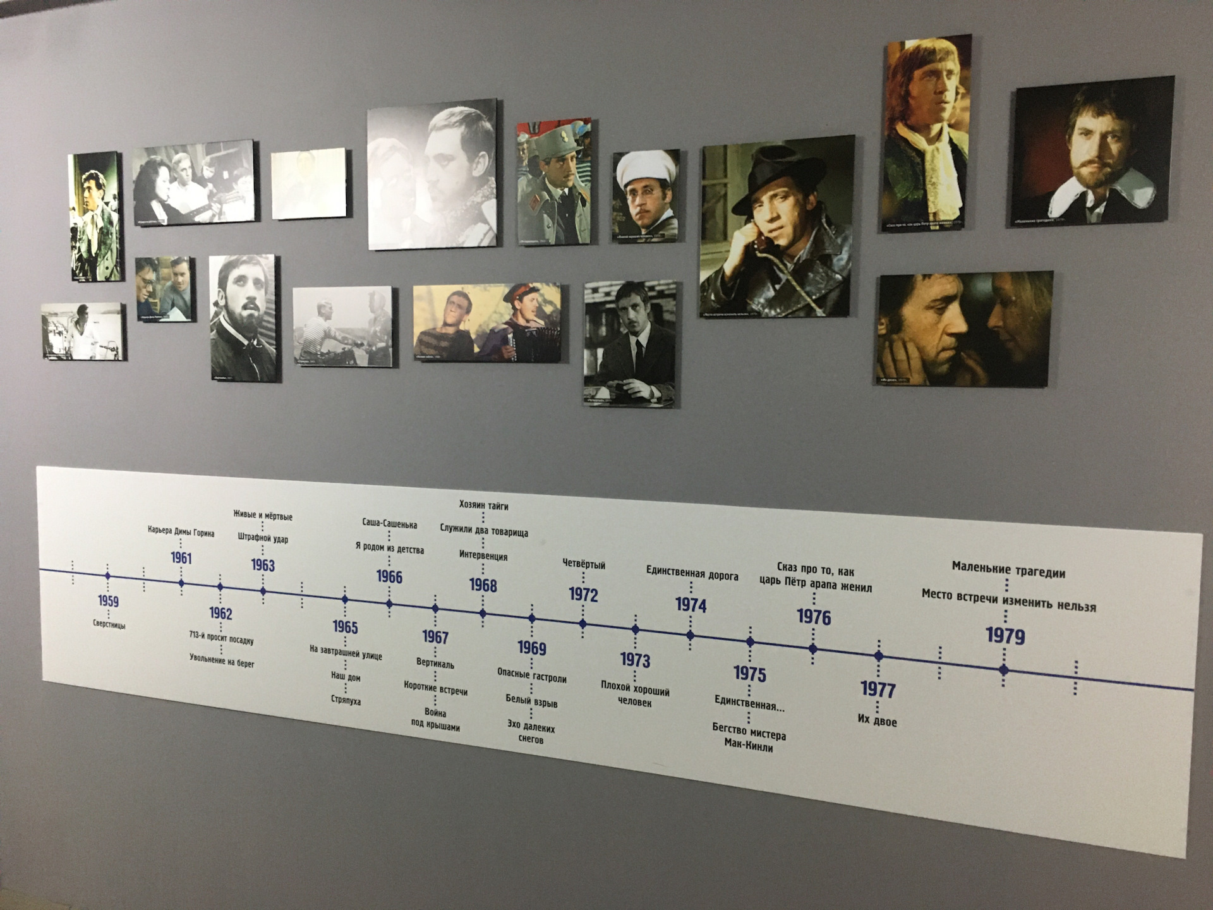

Slide 8
